Slide 1
Синдромы поражения паллидарной системы
Выполнила студентка 4 курса 13 гр.
Михайлова Наталья

Slide 2
К паллидарной системе относятся:
Люисово тело
Черная субстанция
Красные ядра (расположенные в ножках мозга)

Slide 3
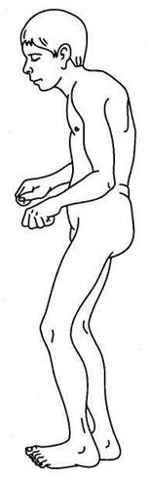
Экстрапирамидные расстройства
Поражение substantia nigra- Паркинсонизм

Slide 4
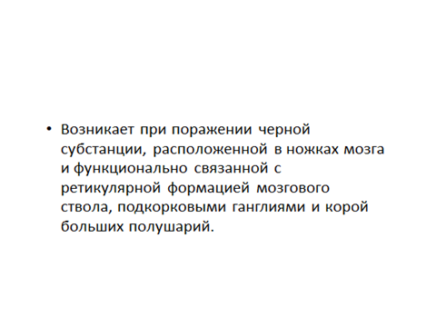

Slide 5
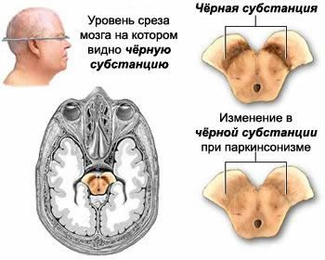
Патогенез
Прогрессирующая дегенерация черной субстанции. Снижение количества дофамина на 80%
Нарушение нейротрансмиссии

Slide 6
Первичный (идиопатический)
Вторичный, симптоматический паркинсонизм:
-лекарственный паркинсонизм
-васкулярный — при инсультах
-токсический и гипоксический
-метаболический
-постэнцефалический
-опухолевый
-травматический

Slide 7
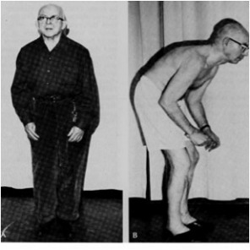
Основные симптомы:
Экстрапирамидная гипертония
Гипокинезия
Тремор в покое
Поза сгибателей
Старческая походка
Гипомимия
Монотонная речь

